Slide 1


Putujemo kroz maštu
Dragomir Đorđević: Mi imamo maštu ( 119.strana )

Slide 2


Šta ćemo danas naučiti?
Danas ćemo otkriti tajni pasoš koji svako od vas ima. Naučićemo kako pesnik Dragomir Đorđević vidi svet i kako mi možemo da 'poletimo' bez aviona!

Slide 3

Gde sve možemo da putujemo?
Da li ste ikada zamislili da je vaš krevet zapravo brzi brod? Ili da je obična metla čarobni štap? To je snaga vaše mašte!
🤯
Mašta nam omogućava da vidimo čuda tamo gde ih drugi ne vide.

Slide 4

Pročitajmo pesmu zajedno
Mi imamo maštu
Videćemo čuda, doživeti svašta,
mi imamo pasoš, ime mu je mašta.

Slide 5

Šta nam ne treba?
Pesnik kaže da su rakete i avioni 'glupi' ili nepotrebni. Zašto? Zato što naša mašta leti brže i lakše!
🔑
Mašta je najbrže prevozno sredstvo na svetu.

Slide 6

Razgovor o mašti
Слушајте аудио и одговорите на питања
Deca pričaju o letenju
▶ Пусти аудио
1
Gde Ana želi da leti?
2
Da li joj treba prava raketa?
3
Kako se zove njihov 'pasoš'?
4
Šta će Marko i Ana raditi na kraju?
Одговори на следећем слајду...

Slide 7
Razgovor o mašti
✅​
Проверите одговоре испод
Deca pričaju o letenju
▶ Пусти аудио
1
Na Mesec.
2
Ne, ona koristi maštu.
3
Mašta.
4
Leteće zajedno.

Slide 8
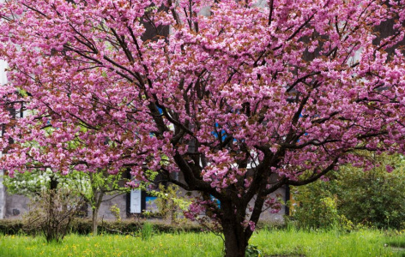
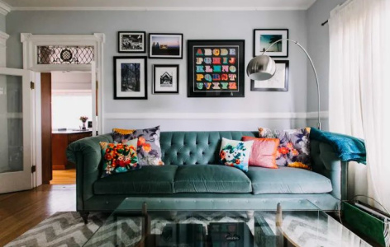
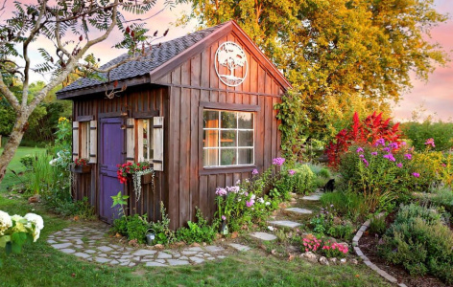
Odakle sve polećemo?
U pesmi se pominju tri neobična mesta za poletanje. Da li ih se sećaš?
Sa trešnje
Sa kauča
Iz šupe

Slide 9
Poveži reči
1.
Pasoš
a)
Neverovatne stvari
2.
Raketa
b)
Svemirski brod
3.
Čuda
c)
Sposobnost da izmišljamo
4.
Mašta
d)
Knjižica za putovanje

Slide 10
Poveži reči
✅​
1.
Pasoš
d)
Knjižica za putovanje
2.
Raketa
b)
Svemirski brod
3.
Čuda
a)
Neverovatne stvari
4.
Mašta
c)
Sposobnost da izmišljamo

Slide 11

Da li je pesnik u pravu?
U pesmi se kaže da su avioni obavezni ako želimo da vidimo čuda.
👍​
👎​
ТАЧНО
НЕТАЧНО
Одговори на следећем слајду...

Slide 12
Da li je pesnik u pravu?
✅​
U pesmi se kaže da su avioni obavezni ako želimo da vidimo čuda.
👎​
НЕТАЧНО
Pesnik kaže da letimo maštom i da nam avioni nisu potrebni za ta putovanja.

Slide 13

Tvoj red za maštanje!
Zatvori oči na trenutak. Gde bi ti voleo/la da odletiš danas koristeći svoj nevidljivi pasoš?
🔍
Nacrtaj u svesci svoje 'prevozno sredstvo' iz mašte — možda je to leteći tepih ili krilati bicikl!

